Slide 1
Communication entre train et infrastructure dans un tunnel
Arthur Clot - N°36724
Cycles et boucles
Notes:
Intro :
Dévellopement des architectures d’automatisation des lignes de transports en communs, ntm métro…
Problème : communication avec la rame dans un milieu contraignant
=> Critère prioritaire : assurer la stabilité de la communication pour la sécurité des passagers
Des lors, question foncdamentale :
→ Choix de la modulation : comment assurer la communication et sa fiabilité ?

Slide 2
Plan
Quel est la meilleur méthode de transmission d’informations à un train dans un tunnel ?
Modélisation des interférences
Modulations pour la transmission de données
Codes correcteurs d’erreurs
Comparaison à un système existant

Slide 3
Modélisation par un canal AWGN
Additive : superposition
White : puissance uniforme sur toute fréquence
Gaussian : amplitude instantanée suit
Additive White Gaussian Noise
Mettre histogramme bruit tempo + fft canal
Notes:
Def canal au début ?

Slide 4
SNR et SNRb
N0 : densité spectrale du bruit (W/Hz)
B : largeur du canal (Hz)
Rb = 1/Tb : débit binaire (bit/s)
𝜂 : efficacité spectrale (bit/s/Hz)
Définition : Signal Noise Ratio
Dans un canal AWGN

Slide 5
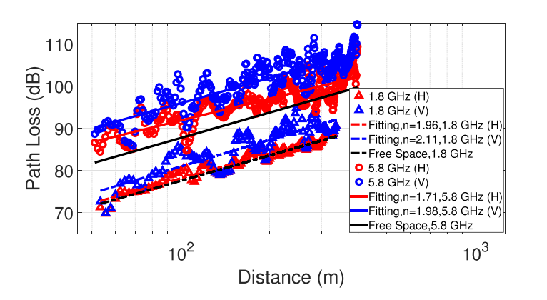
L’évanouissement multi-trajet
Nom | Path loss | Shadowing | Small-Scale fading
Échelle | 100m | 5m | ~𝜆/2 (qq cm)
Modèle (perte en dB) |  |  | Nakagami-m
Path Loss in a straight tunnel at 1.8 GHz and 5.8 GHz [REF]
Notes:
Path loss : Diminution exp de la puissance du signal en fonction de la distance (effet guide d’onde tunnel fait que diminution – forte que dans l’air)
Shadowing : fluctuation puissance moyenne locale (variation rugosité/matériau surface mur, obstacles…) → ondulation du path loss
Small-scale : à l’ordre de la longueur d’onde (Pmoy = Cste) mais var due a interférence cons/destru multi-trajet
⇒ Path loss et shadowing translate la courbe BER alors que nakagami en change la forme (decroiss exp → polyn)
A : intercept value, n : path loss exponent
D0 : dist de ref (1m)
Xσ : shadow fading component, dB-valued, zero-mean Gaussian distributed random variable with standard deviation σ.

Slide 6
Modélisation par un canal de Nakagami
Densité de probabilité de l’amplitude α :
Ω=E[α²] : puissance moyenne (normalisée à Ω=1)
m : sévérité du fading
Distribution de Nakagami-m
Modélise la variation d’amplitude de l’enveloppe du signal
m(d) = a.d+b
m↗ ⇒ fading ↘
Remarques
Notes:
α=∣h∣ est l'enveloppe (module) du coefficient complexe du canal, c'est-à-dire le facteur multiplicatif aléatoire qui atténue l'amplitude du signal transmis à un instant donné.
Alpha = |h|

Slide 7
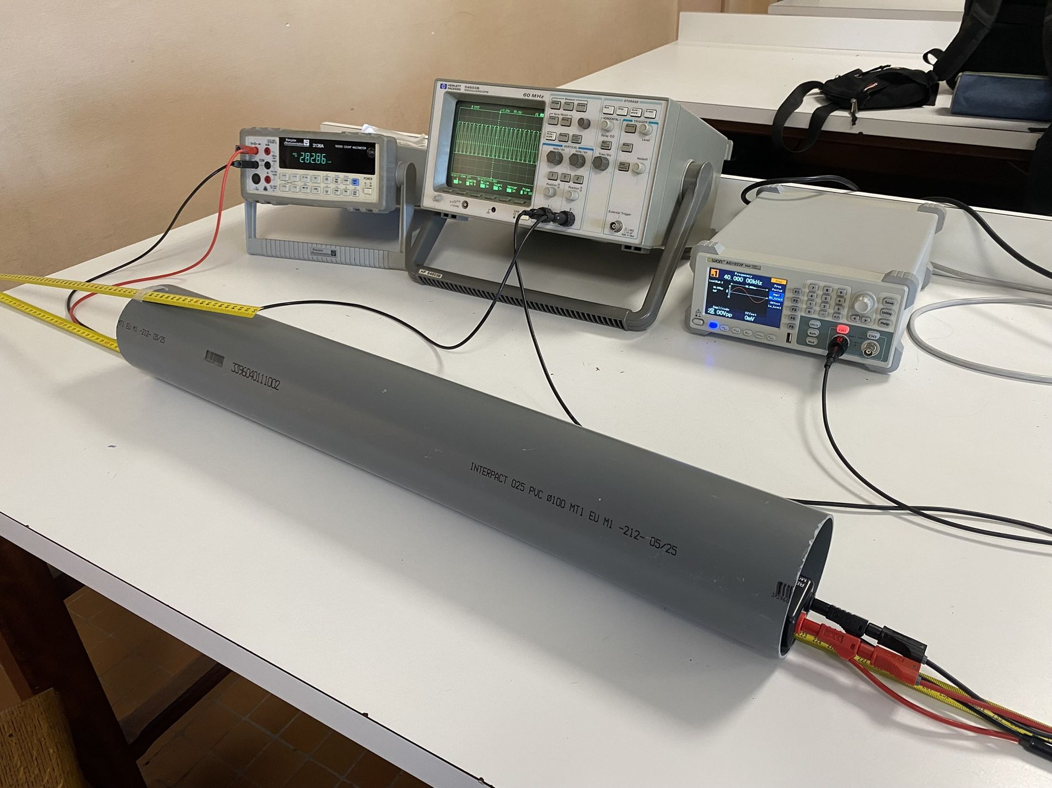
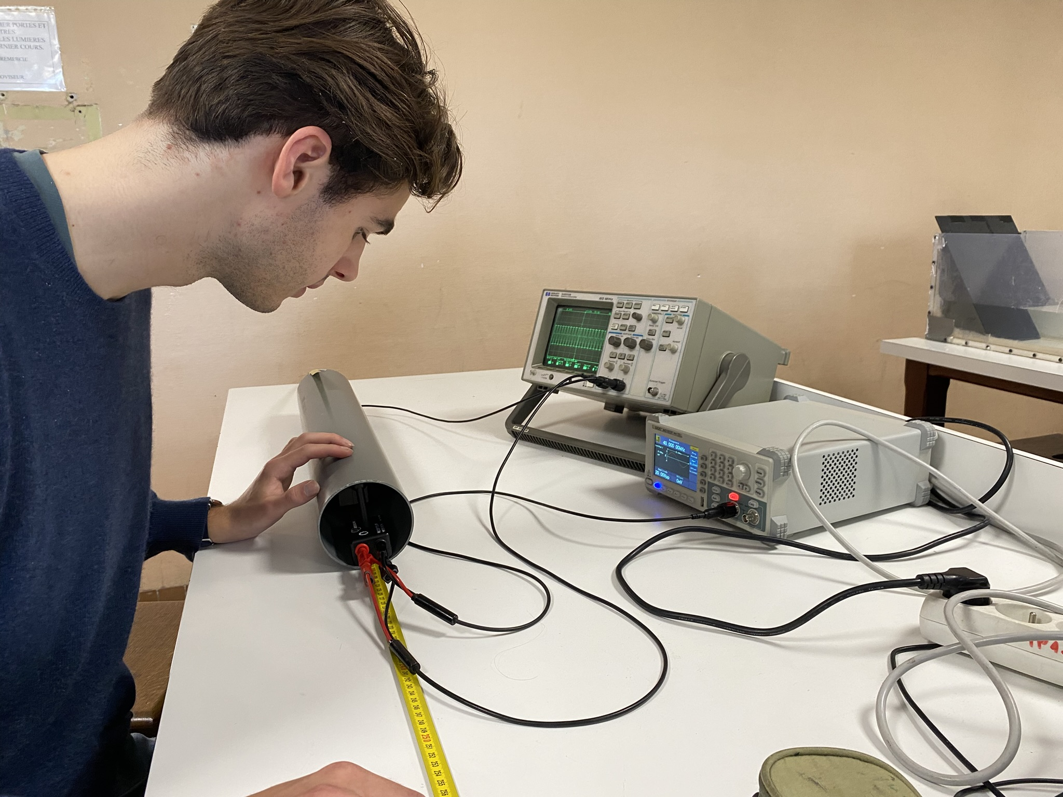
Validation du modèle de Nagakami - Montage
Récepteur mobile
Oscilloscope
GBF 40kHz sinusoidal
Emetteur
Tube PVC 100⌀

Slide 8
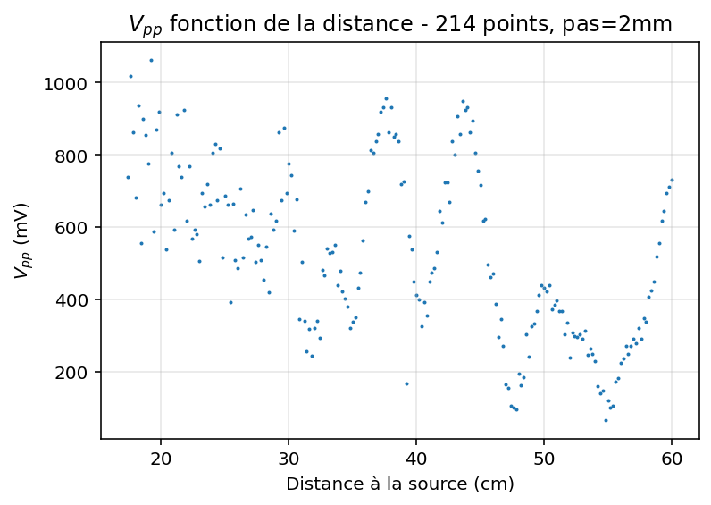
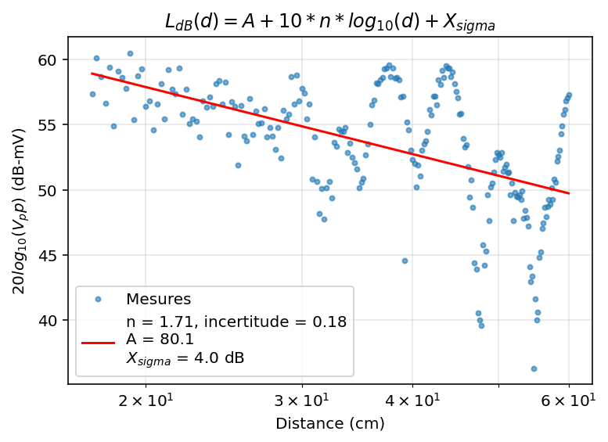
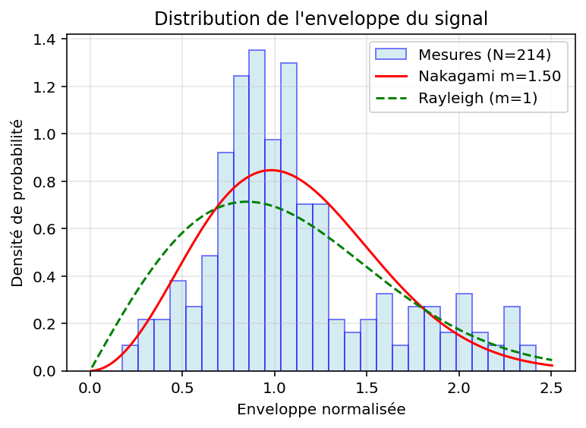
Validation du modèle de Nagakami
Perte de la puissance du signal :
Calcul de m avec scipy.stats.nakagami.fit :
m = 1.5

Slide 9
La modulation numérique : principe
Adapter le signal au canal
Nagakami-m
h(t)
AWGN
n(t)
Canal
Signal
sbb(t)
Modulateur
s(t)
Démodulateur
r(t)
Signal
rbb(t)
Notes:
Pk on reste pas en baseband ?
Objectif : transmettre des informations aux travers d’un canal contraignant (bruit, pk pas en bande de base ?...)
Moduler les données avec une porteuse transportant l’information
ASK/FSK/PSK/QAM
3 paramètres sur lesquelles jouer pour la modulation : amplitude, fréquence et phase
Démodulation : norme eucli
Pourquoi moduler ? Transposer l'information en bande de base vers une forme adaptée au canal. Trois raisons, une seule suffit à l'oral :
Antenne réalisable. Rayonnement efficace ⇔ taille d'antenne ~ λ/2. En bande de base (f ~ kHz), λ = c/f ~ km → antenne kilométrique, irréaliste. À f_p = 5,9 GHz (ton CBTC), λ ≈ 5 cm → antenne centimétrique. C'est l'argument décisif et concret.
Multiplexage fréquentiel. Plusieurs liaisons coexistent en se partageant la bande (tes 3 fréquences CBTC PAS/PAE) — impossible sans porteuses distinctes.
Adaptation au canal. On place le signal dans une bande où le canal est exploitable (atténuation, bruit, réglementation).
Pourquoi une porteuse ? Une sinusoïde pure cos⁡(2πfpt)\cos(2\pi f_p t) cos(2πfp​t) ne transporte aucune information (entièrement prédictible). On l'utilise comme support : on fait varier un de ses paramètres au rythme des symboles. Une sinusoïde a exactement 3 degrés de liberté :
s(t)=A(t)cos⁡(2πfpt+φ(t))s(t) = A(t)\cos\big(2\pi f_p t + \varphi(t)\big)s(t)=A(t)cos(2πfp​t+φ(t))
→ amplitude A, fréquence f_p (dans la phase), phase φ ⇒ les 3 familles (ASK / FSK / PSK), et leurs combinaisons (QAM = A + φ).

Slide 10
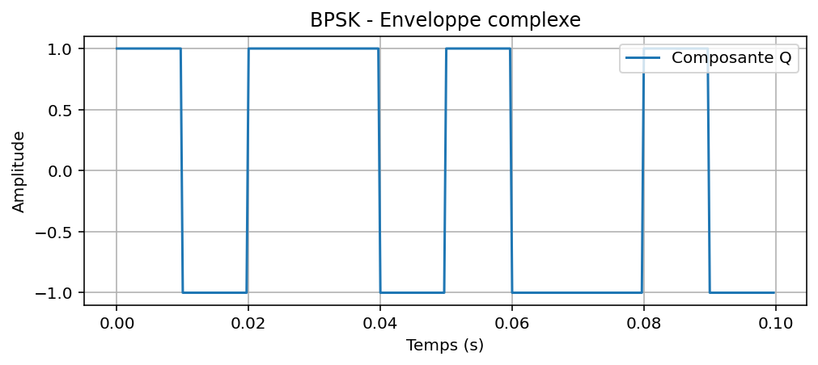
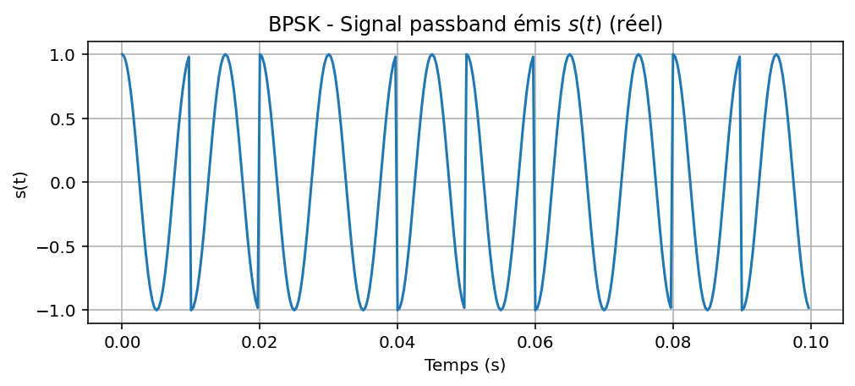
Principe
→ support de l'information
On module :
L’Amplitude
La Phase
La Fréquence
⇒ 3 grandes familles : ASK | PSK | FSK
Définition : Porteuse
Mettre du 2ASK

Slide 11
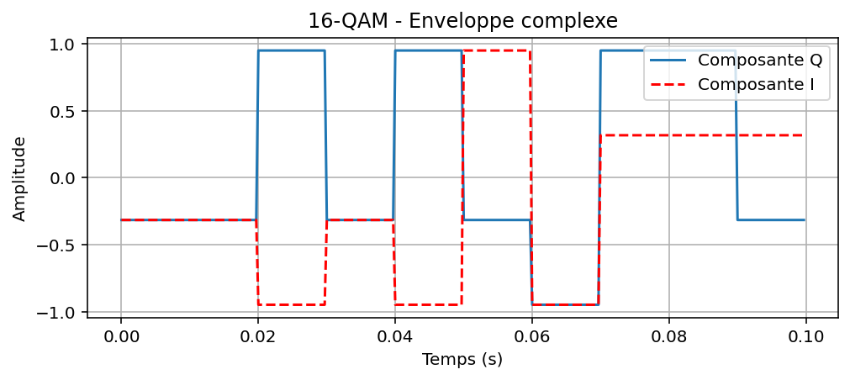
Modulations linéaires : Passage en IQ
(cos, -sin) → base orthogonale
Notes:
Passage d’un seul degré de liberté à 2
→ Pour récuperer I et Q on projette sur sin et cos : produit scalaire = integrale sur T_b

Slide 12
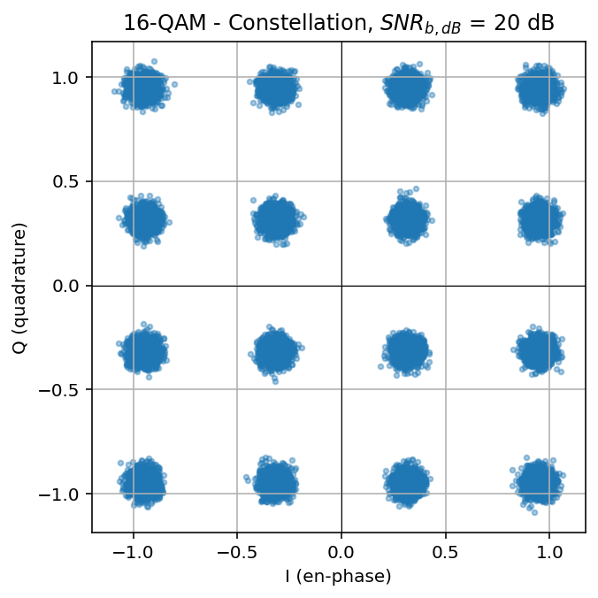
Modulation sur deux axes
1.Bits
2.Symboles
3.Passband
4.Canal
5.Bandbase
6.Filtre ∫
7.Décision
Notes:
Points clés à mentionner à l'oral :
Étape 5 : la multiplication produit un terme en bande de base plus un terme à 2fc — c'est l'intégration en étape 6 qui élimine ce dernier (filtre passe-bas implicite).
Le facteur 2/Tb (réel) vs 1/Tb (complexe) vient du fait que cos²(2π fc t) a une moyenne 1/2 sur Tb, alors que exp(−j2π fc t)·exp(j2π fc t) = 1.
La décision réelle est un simple seuillage (un seul axe ℝ) ; la décision complexe généralise par distance euclidienne minimale dans la constellation — c'est ce qui permet d'étendre directement le schéma à QPSK, 16-QAM, etc.

Slide 13
Métriques de performance
Ratio de bit erroné :
Définition : Bit Error Rate
Ratio de bit erroné
Débit binaire par unité de bande passante :
Définition : Bit Error Rate
Définition : Efficacité spectrale
Notes:
SNR et E_b/N₀ : E_s/N₀ = k·E_b/N₀, k = bits par symbole. Permet une comparaison équitable de modulations à débits différents.
BER : ratio bits erronés / bits transmis. Métrique centrale. Confronté aux expressions analytiques de Proakis [4].
Efficacité spectrale : η = R_b / B (bit/s/Hz). Traduit le compromis débit/bande.
Constellation et EVM : représentation IQ des symboles reçus ; EVM quantifie l'écart au symbole idéal [8].

Slide 14
Modulations étudiées
2-ASK (ou OOK)
BPSK
QPSK
16-QAM
BFSK

Slide 15
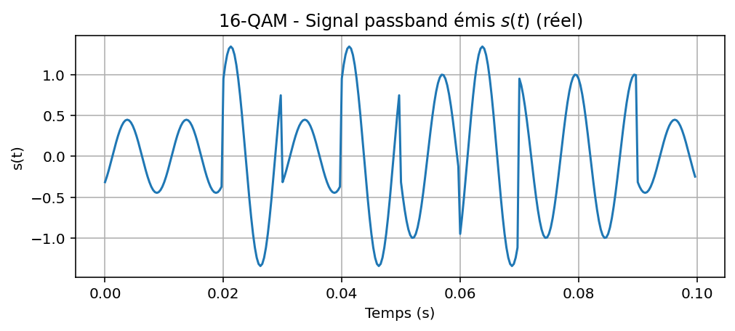
Modulations BPSK et 16-QAM

Slide 16
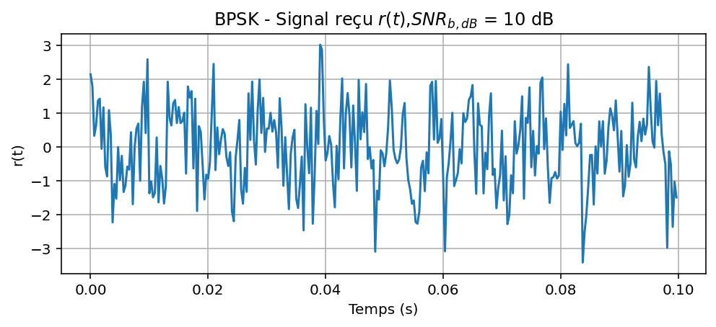
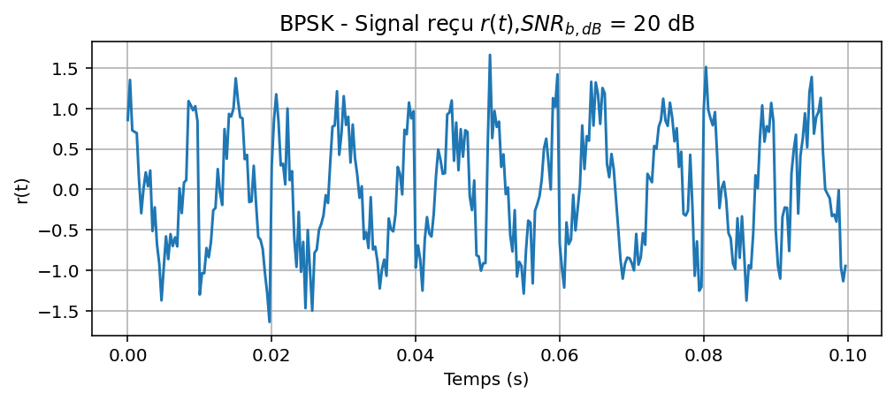
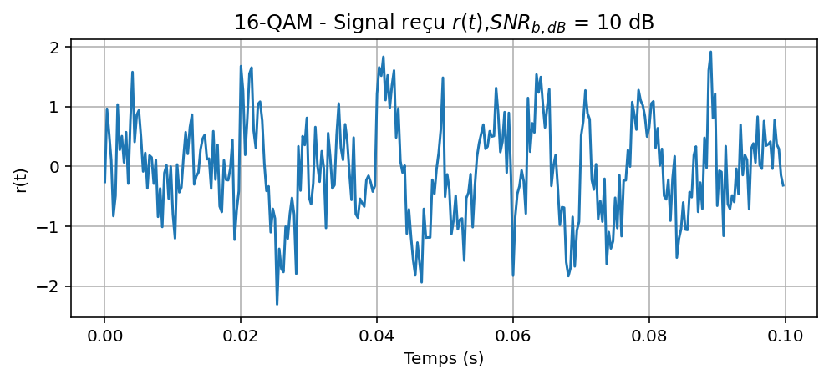
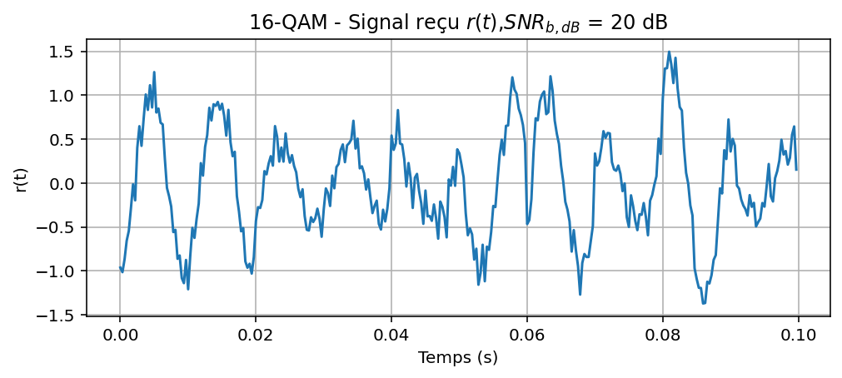
Modulations BPSK et 16-QAM

Slide 17
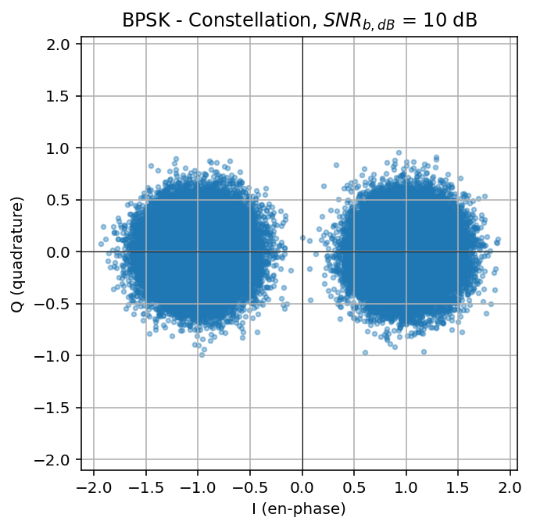
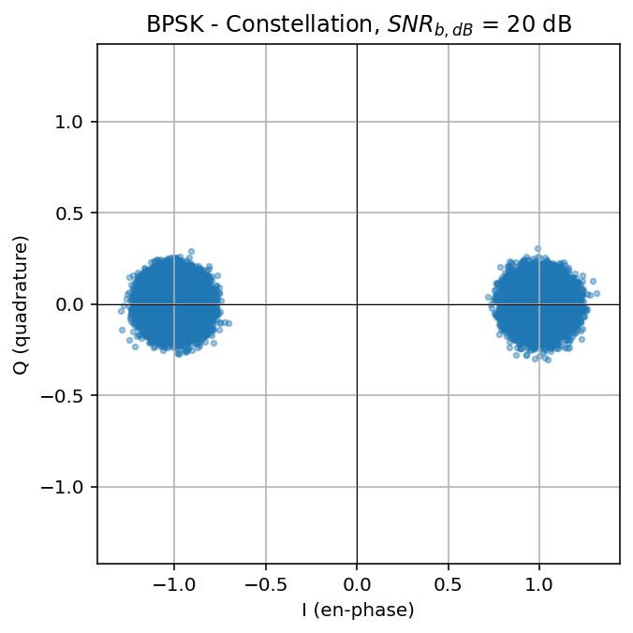
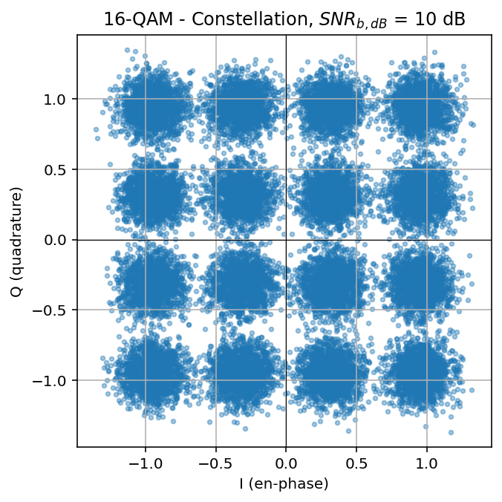
Modulations BPSK et 16-QAM
Notes:
dégradation progressive de la constellation, 16-QAM plus sensible (points plus serrés)

Slide 18
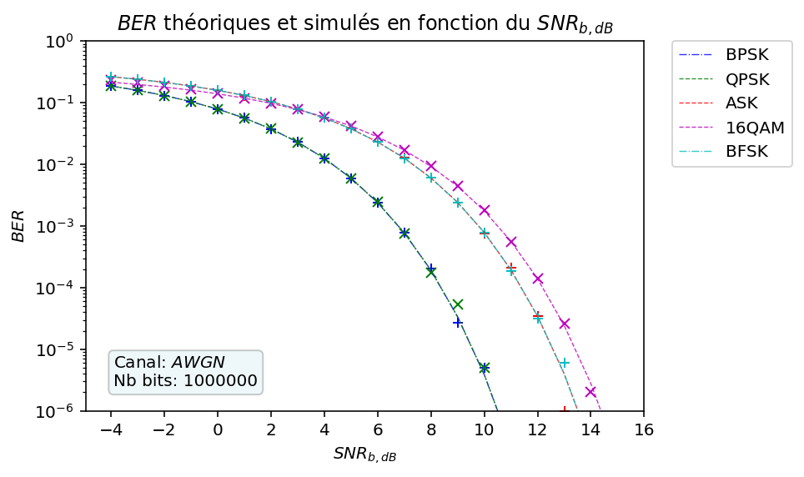
Simulation sur un canal AWGN
Notes:
Décroissance exponentielle (quantifier)
Mod d’amplitude les plus impacter par le bruit
BPSK et QPSK meme BER MS 2 fois plus de débit QPSK (=2 BPSK Adjacentes)

Slide 19
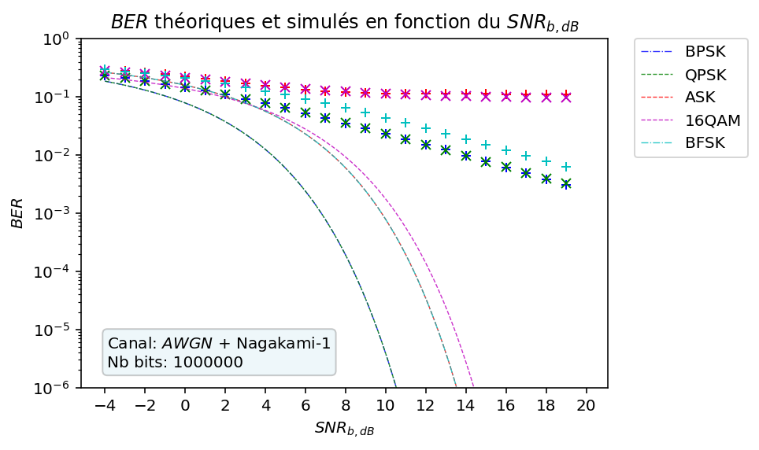
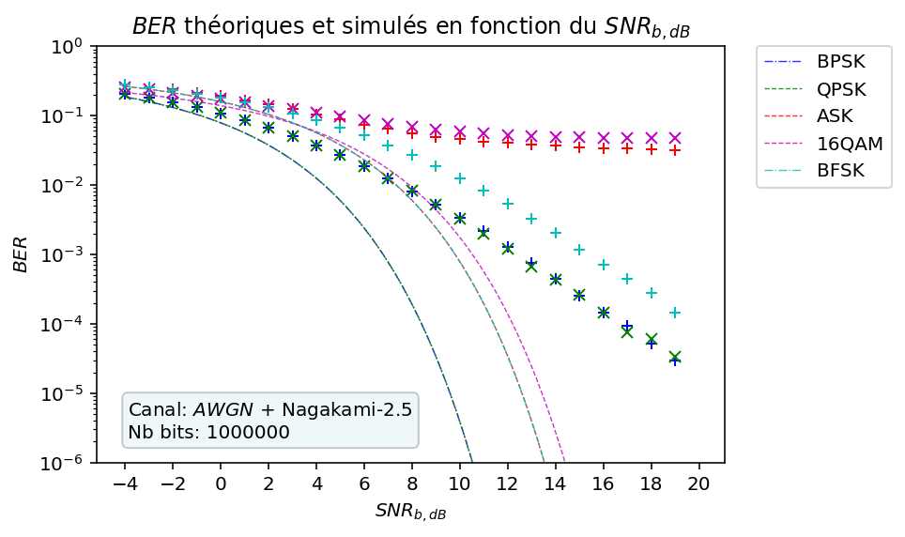
Simulation sur un canal AWGN + Nagakami-1et 2,5
Possibilité d’amélioration du demapping pour retirer le pallier pour les modulation d’amplitude
Modulation d’amplitude : pallier
Notes:
Commenter decroissance polynomiale
En canal Nakagami, les modulations à enveloppe constante surclassent le 16-QAM.

Slide 20
Comparaison des modulations
Modulation | SNRb^{min} AWGN (BER=10⁻⁵) | SNRb^{min} AWGN, Nagakami-2,5 (BER=10⁻⁵) | 𝜂^{max}
2-ASK | 12,6 dB | x | 1
BPSK | 9,6 dB | 20,8 dB | 1
QPSK | 9,6 dB | 20,8 dB | 2
16-QAM | 13,6 dB | x | 4
BFSK | 12,6 dB | 23,8 dB | 1
+ ≈11db
Notes:
Pénalité ≈ +11 dB identique pour toutes : conséquence directe de l'ordre de diversité commun m = 2,5 → toutes les courbes se décalent du même montant (translation horizontale). Le fading ne change pas le classement des modulations, seulement le coût absolu.
Ce que montre mon tableau = translation entre modulations, à BER fixé (10⁻⁵), toutes de même m. BPSK→BFSK = +3 dB en AWGN comme en Nakagami ; et l'écart AWGN→fading est ≈ +11 dB pour les cinq. C'est constant parce qu'elles partagent le même ordre de diversité m = 2,5 (même pente) et que je regarde un seul point de BER. Ça ne dit rien sur la nature de l'effet du fading.
Ce que fait réellement le small-scale fading = il change la pente de BER(γ̄), pas une translation. Preuve : l'écart AWGN→Nakagami n'est PAS constant, il dépend du BER visé (BPSK) :

Slide 21
Codes correcteurs d’erreurs
Motivations → Réduire le BER à un SNR fixé
Codes cycliques
Principe : Sur-échantilloner le message
Utilisation : CD, QR Code, ADSL…
2 paramètres : RS(n,k)
    n : nombre de symboles transmis (total)
    k : nombre de symboles de redondance
Codes de Reed-Solomon
Notes:
Code linéaire : Plus précisément, un tel code est structuré comme un sous-espace vectoriel d'un espace vectoriel de dimension finie sur un corps fini. L'espace vectoriel fini utilisé est souvent F2n le terme usuel est alors celui de code linéaire binaire.

Slide 22
Codes de Reed-Solomon : RS(255,32)
T = k/2 = 16 : corrige au plus 16 symboles par bloc de 255
Théorème : Capacité de correction
0 | 1 | 0 | 1 | 0 | 0 | 1 | 0 | 1 | 1 | 1 | 1 | 0 | 1 | 1 | 0 | 0 | 1 | 0 | 1
7,2%
Capacité de correction
12,5% Redondance
Notes:
RQ : corrige 16 octets peut importe le nb de bit érronnés par octets (entre 1 et 8)…

Slide 23
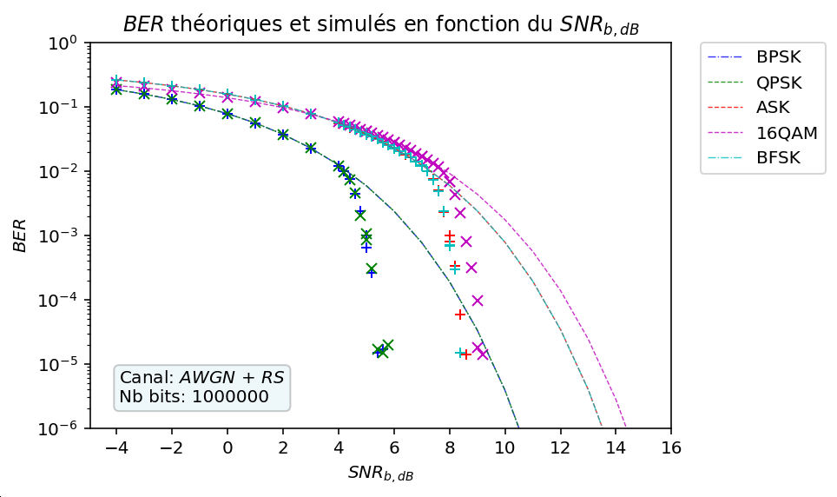
Application aux modulations
Utilisation de la bibliothèque Reedsolo
Blocs irréparables ?
Gain à BER = 10⁻⁵
⇒ ≈4 dB
≈4 dB
Notes:
Il faut pousser la simu a 10⁷ ou 10⁸ nb bit sinon on ne peut pas avoir de BER inf a 10⁵ car les erreurs viennent par paquets de au moins 17 : BER mini = 10^nbbit-1

Slide 24
Comparaison des modulations
Modulation | SNRb^{min} AWGN (BER=10⁻⁵) | SNRb^{min} AWGN, RS (BER=10⁻⁵) | Gain
2-ASK | 12,6 dB | 8,4 dB | 4,2 dB
BPSK | 9,6 dB | 5,8 dB | 3,8 dB
QPSK | 9,6 dB | 5,8 dB | 3,8 dB
16-QAM | 13,6 dB | 8,4 dB | 4,2 dB
BFSK | 12,6 dB | 9,2 dB | 3,4 dB
Notes:
Pénalité ≈ +11 dB identique pour toutes : conséquence directe de l'ordre de diversité commun m = 2,5 → toutes les courbes se décalent du même montant (translation horizontale). Le fading ne change pas le classement des modulations, seulement le coût absolu.
Ce que montre mon tableau = translation entre modulations, à BER fixé (10⁻⁵), toutes de même m. BPSK→BFSK = +3 dB en AWGN comme en Nakagami ; et l'écart AWGN→fading est ≈ +11 dB pour les cinq. C'est constant parce qu'elles partagent le même ordre de diversité m = 2,5 (même pente) et que je regarde un seul point de BER. Ça ne dit rien sur la nature de l'effet du fading.
Ce que fait réellement le small-scale fading = il change la pente de BER(γ̄), pas une translation. Preuve : l'écart AWGN→Nakagami n'est PAS constant, il dépend du BER visé (BPSK) :

Slide 25
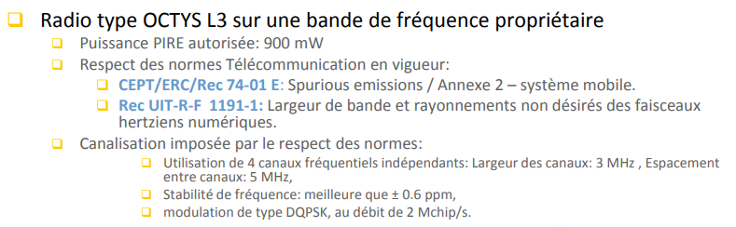
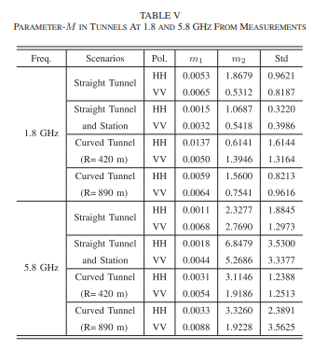
Application
Fp = 5,9 GHz
Largeur des canaux : B=3MHz
Espacement des canaux : 5MHz
Modulation : DQPSK, 2 Mchip/s
Extrait de la ramette OPAL-1305 de la RATP, mai 2013
1 chip = 1 symbole
⇒ 4 Mbits/s
⇒ 𝜂min = 1,33 bit/s/Hz
Paramètre m de Nagakami, []
Notes:
Expliquer DQPSK

Slide 26
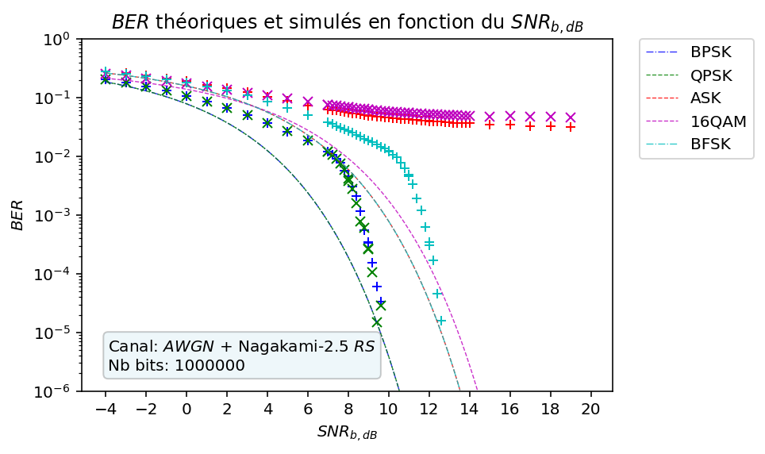
Application
Modulation | SNRb^{min} AWGN, Nagakami-2,5, RS (BER=10⁻⁵) | 𝜂^{max}
2-ASK | x | 1
BPSK | 9,6 dB | 1
QPSK | 9,6 dB | 2
16-QAM | x | 4
BFSK | 12,6 dB | 1

Slide 27
Merci de votre écoute

Slide 28
Ouverture
Mod a porteuses multiples ?
Autres codes corr + puissants
Path loss pour modélisation SNR dans le tunnel fct position (pas la question ici vrmt) (ie interval de dist entre les emetteurs…)
Etalement spectral dépend du filtre de mise en forme
Etalement spectral

Slide 29
Annexe
Graph autres modulations
Code
Détailles RS

Slide 30
Bruit stationnaire
Humaine (équipements industriels, émissions sur canaux adjacents…)
Bruit thermique récepteur / émetteur
Origine
La somme de N variables aléatoires indépendantes de variances finies converge en loi vers une distribution gaussienne.
Théorème : central limite
Notes:
Agitation thermique des porteurs de charge dans tout conducteur. Variance de la tension de bruit aux bornes d'une résistance R, à température T, sur une bande Δf : v²_b = 4·k_B·T·R·Δf (relation de Nyquist [3]).
AN à présenter : T = 290 K, R = 50 Ω, Δf = 1 MHz → v²_b ≈ 1,6·10⁻¹⁴ V² (V_eff ≈ 0,9 µV). Ordre de grandeur du bruit thermique en réception, plancher incompressible.

Slide 31
Cadre théorique
C : Borne supérieure du débit d’informations transmissibles sans erreurs dans un canal bruité
Définition : Capacité d’un canal
Théorème : Shannon-Hartley
Résultat :
Notes:
Def canal : support permettant la transmission d’une quantité d’info depuis une source vers un destinataire
+ Bande passante/largeur canal
+ Débit
+ Capacité canal
La on a une minoration sur SNRb à eta fixé pour tout modulation

Slide 32
Théorème de Shannon-Hartley
Capacité spectrale :
D’où :
A 𝜂 fixé, on a :
Notes:
C croît :
linéairement en BB B (plus de degrés de liberté temporels, via Nyquist Rs≤BR_s\le B Rs​≤B) ;
logarithmiquement en SNR (densifier la constellation rapporte de moins en moins : chaque bit/symbole supplémentaire exige ∼×4\sim\times 4 ∼×4 en puissance).
→ η\eta η mesure sur quel axe on a « payé » son débit : en bande (axe Nyquist) ou en SNR (axe Shannon). Monter η\eta η par M↗M\nearrow M↗ = acheter du débit avec du SNR, jusqu'au plafond logarithmique.

Slide 33
Cadre théorique
B : largeur du canal en bande de base (Hz)
Rs : débit de symbole (symbole/s)
B : largeur du canal en bande de base (Hz)
Rs : débit de symbole (symbole/s)
B : largeur du canal en bande de base (Hz)
Rs : débit de symbole (symbole/s)
B : largeur du canal en bande de base (Hz)
Rs : débit de symbole (symbole/s)
Théorème : Relation de Nyquist en bande de base (1928)
Théorème : Relation de Nyquist en bande de base (1928)
Théorème : Relation de Nyquist en bande de base (1928)
Théorème : Relation de Nyquist en bande de base (1928)
M : nombre de symboles de la modulation
Résultat
Modulation | M | 𝜂^{max}
BPSK | 2 | 1
QPSK | 4 | 2
2-ASK | 2 | 1
16QAM | 16 | 4
Notes:
Dans un canal de B=W, on a (2W impulsions indépendantes/s au maximum dans une bande de base W). → A montrer ?

Slide 34
Relation de Nyquist
B en bande de base ⇔ W=2B en passe-bande (double bande latérale autour de fp)

Slide 35
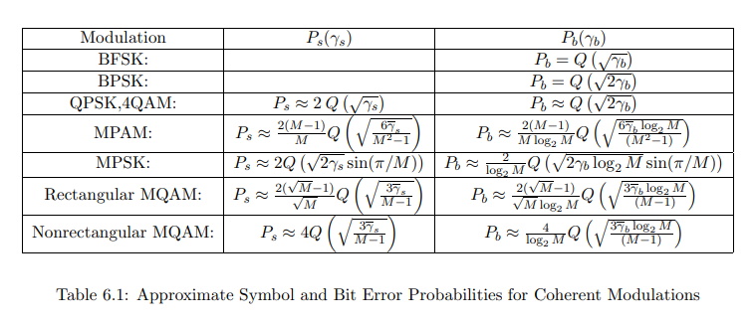
BER théoriques AWGN
Wireless communication Proakis

Slide 36
Validation de Nagakami-m
 | Tunnel de metro (1,8GHz) | Tube PVC (40kHz)
Longueur d’onde 𝜆 | ≈17cm | ≈8,6mm
Rayon R | ≈4m | 100mm
R/𝜆 | ≈24 | ≈12
R >> 𝜆 : réflexions sur les parois, guide d’onde
Enveloppe |r| suit une loi de Nakagami

Slide 37
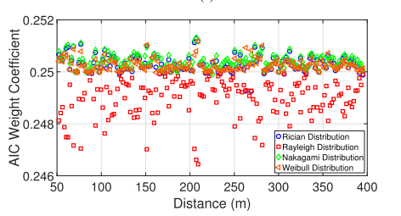
AIC
Mesure de la qualité d'un modèle statistique :
K : nombre de paramètres du modèle
L : maximum de la fonction de vraisemblance
Définition : Critère d'information d'Akaike
Fonction de vraisemblance ???
Path Loss in a straight tunnel at 1.8 GHz and 5.8 GHz [REF]
AIC weight coefficients for four candidate distributions at 5.8 GHz in a straight tunnel
Notes:
la fonction de vraisemblance (ou plus simplement vraisemblance) est une fonction des paramètres d'un modèle statistique calculée à partir de données observées

Slide 38
EVM ??
Pk on utilise pas
Ratio de bit erroné
Ecart avec le symbole idéal
Définition : Bit Error Rate
Définition : Error Vector Magnitude
A compléter + code https://gemini.google.com/share/d00df9a8bf67

Slide 39
Nagakami : application du bruit
Amplitude modifié par bit et non par échantillion
Problème : fading moyenné dans le symbole
Varie sur le temps de cohérence >> Tb (a expliciter)
A corriger
Notes:
Expliquation nagakami generateur pk on applique la distrib sur les bits et non les echantillons (lien)

Slide 40
Expliquer le les deux (sin1,sin2) aux freq f1 et f2 sont orthogonales

Slide 41
CSI : Channel state information
Problème de detecteur : décision fonction de l’amplitude
Il faut normaliser l’amplitude du signal recu
⇒ Démodulation cohérente de l’amplitude
Notes:
Voir ca

Slide 42
DQPSK
Pour QPSK : information sur la phase absolue → nécessité de démodulation cohérente (synchronisation porteuses)
DQPSK → Encodage sur variation de phase du signal
⇒ Perte d’environ 3 dB de SNR

Slide 43
D’autres paramètres sur lesquelles jouer ?
Nc → étalement spectral…
Interleaving

Slide 44
Nc
https://claude.ai/share/ac925802-ba49-4860-b96b-702fc940595b

Slide 45
Dans le code ajouter histo awgn

